Slide 1
Аттестация педагогических работников на квалификационную категорию

Slide 2
Нормативно-правовое обеспечение процедуры проведения аттестации
1. Федеральный закон от 29 декабря 2012 № 273-ФЗ «Об образовании в Российской Федерации»,
статья 49.
2. Постановление Правительства РФ от 21 февраля 2022 г. № 225 «Об утверждении номенклатуры должностей педагогических работников организаций, осуществляющих образовательную деятельность, должностей руководителей образовательных организаций».
3. Приказ от 24 марта 2023 г. № 196 «Об утверждении Порядка проведения аттестации педагогических работников организаций, осуществляющих образовательную деятельность». Действует с 1 сентября 2023 г. по 31 августа 2029 г.
4. Приказ министерства образования Приморского края от 30 сентября 2024 г. № пр. 23а-1141 «Об утверждении Регламента работы аттестационной комиссии министерства образования Приморского края по проведению аттестации педагогических работников организаций, осуществляющих образовательную деятельность, в целях установления квалификационной категории».
5. Приказ министерства образования Приморского края от 10 марта 2022 г. № пр. 23а-235 «Об утверждении Административного регламента министерства образования Приморского края по предоставлению государственной услуги «Проведение аттестации педагогических работников государственных (краевых) образовательных организаций, подведомственных министерству образования Приморского края, муниципальных и частных образовательных организаций, относящихся к сфере управления и координации министерства образования Приморского края».
6. Отраслевое Соглашение о регулировании социально-трудовых отношениях в организациях, находящихся в ведении министерства образования Приморского края на 2021 – 2024 годы.
РАЗЪЯСНЕНИЯ:
1. Ответы Минпросвещения России и Общероссийского профсоюза образования на часто задаваемые вопросы от 17 августа 2023 г. № 08-1510/394 по применению Порядка проведения аттестации.
2. Ответы Минпросвещения России и Общероссийского профсоюза образования на часто задаваемые вопросы от 7 мая 2024 г. № 08-610/262 по применению Порядка проведения аттестации.

Slide 3
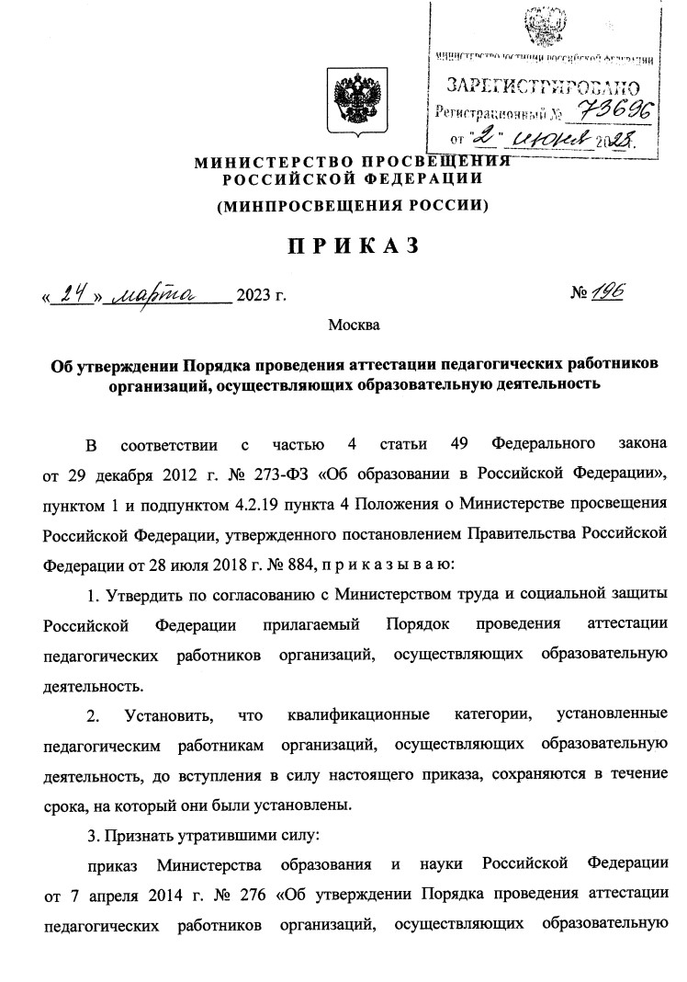
Особенности Порядка
Аттестация педагогических работников в целях установления первой и высшей квалификационной категории, которая будет осуществляться со дня вступления в силу приказа № 196, не предполагает периодичность ее проведения.
Вместе с заявлением в аттестационную комиссию подаются результаты профессиональной деятельности (папка-накопитель или индивидуальная папка).
Заявления в аттестационную комиссию о проведении аттестации в целях установления высшей квалификационной категории подаются педагогическими работниками, имеющими (имевшими) первую или высшую квалификационную категорию.
Вводятся новые категории «Педагог-методист» и «Педагог-наставник».
Учитываются государственные награды, почетные звания, ведомственные знаки отличия и иные награды, полученные за достижения в педагогической деятельности, а также победы в конкурсах профессионального мастерства педагогических работников.

Slide 5
Различие между Регламентами 2023 и 2024 гг.
БЫЛО 26 сентября 2023 г. № пр. 23а-1280 | СТАЛО 30 сентября 2024г № пр. 23а-1141
п. 32 Перечень документов, необходимых для предоставления в Комиссию: 5) индивидуальная папка (приложение № 4 к Регламенту), в которой представлены результаты профессиональной деятельности; 6) опись документов индивидуальной папки (приложение № 5 к Регламенту), прошитую и заверенную руководителем организации, осуществляющей образовательную деятельность (2 экземпляра); 7) экспертное заключение, включающее список критериев результатов профессиональной деятельности для каждой должности (приложение № 6 к Регламенту) | п. 31 Перечень документов, необходимых для предоставления в Комиссию: 6) сведения о результатах профессиональной деятельности педагогического работника, собранные в папке-накопителе (приложение № 4 к Регламенту); 7) опись документов результатов профессиональной деятельности педагогического работника (приложение № 5 к Регламенту), заверенную руководителем организации, осуществляющей образовательную деятельность; 8) экспертное заключение, включающее показатели результатов профессиональной деятельности, соответствующие пунктам 35, 36 для первой, высшей категорий, либо пунктам 50, 51 для категорий «педагог-методист», «педагог-наставник» Порядка проведения аттестации (приложение № 8 к Регламенту), либо чек-лист оценки результатов для педагогических работников, имеющих государственные награды, почётные звания, полученные за достижения в педагогической деятельности; дипломы победителей или призёров конкурсов профессионального мастерства (далее - чек-лист оценки результатов) (приложение № 9 к Регламенту);

Slide 6
Особенности аттестации педагогических работников, имеющих государственные награды, дипломы победителей или призёров конкурсов профессионального мастерства
БЫЛО 26 сентября 2023 г. № пр. 23а-1280 | СТАЛО 30 сентября 2024г № пр. 23а-1141
п. 33 … «За указанными педагогическими работниками специалисты для всестороннего анализа их профессиональной деятельности не закрепляются. В своем заявлении педагогические работники могут по своему усмотрению сообщить и представить сведения об имеющихся у них государственных наградах, почетных званиях, ведомственных знаках отличия и иных наградах, полученных за достижения в педагогической деятельности, либо сведения о награждениях за участие в профессиональных конкурсах, проводимых на уровне организации, муниципальном, региональном или федеральном уровнях. Порядком аттестации не предусмотрен перечень наград, почетных званий, ведомственных знаков отличия и иных наград, полученных за достижения в педагогической деятельности, перечень или уровень проведения конкурсов профессионального мастерства. Аттестация таких педагогических работников проводится комиссией на основе сведений, подтверждающих наличие у них наград, званий, знаков отличия, сведений о награждениях за участие в конкурсах профессионального мастерства, а также на основе результатов работы педагогических работников, соответствующих показателям, предусмотренным пунктами 35, 36 Порядка аттестации»… | П. 32 …«На Комиссию предоставляются заявления педагогических работников и сведения о результатах профессиональной деятельности, собранные в папке-накопителе, а также чек-лист оценки результатов. Подтверждение наличия званий, знаков отличия, наград, результатов конкурсов, полученных в межаттестационный период, а также подтверждение соответствия результатов работы педагогического работника показателям, предусмотренными пунктами 35, 36 Порядка проведения аттестации, может по просьбе педагогического работника осуществляться руководителем организации по согласованию с выборным органом первичной профсоюзной организации. В этом случае на Комиссию к заявлению прикладывается ходатайство руководителя, включающее мотивированную, объективную оценку результатов профессиональной деятельности, предусмотренными пунктами 35, 36 Порядка проведения аттестации (приложение № 7 к Регламенту), а также чек-лист оценки результатов.»…

Slide 8
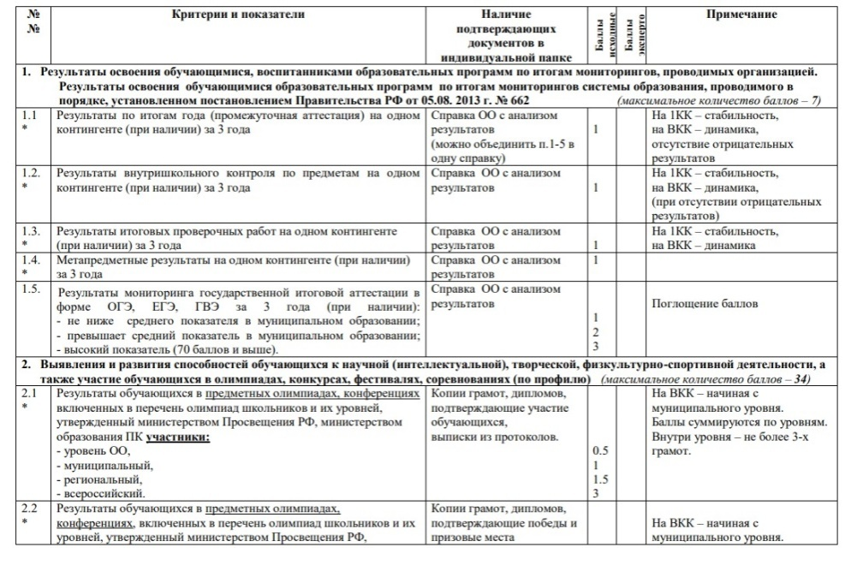
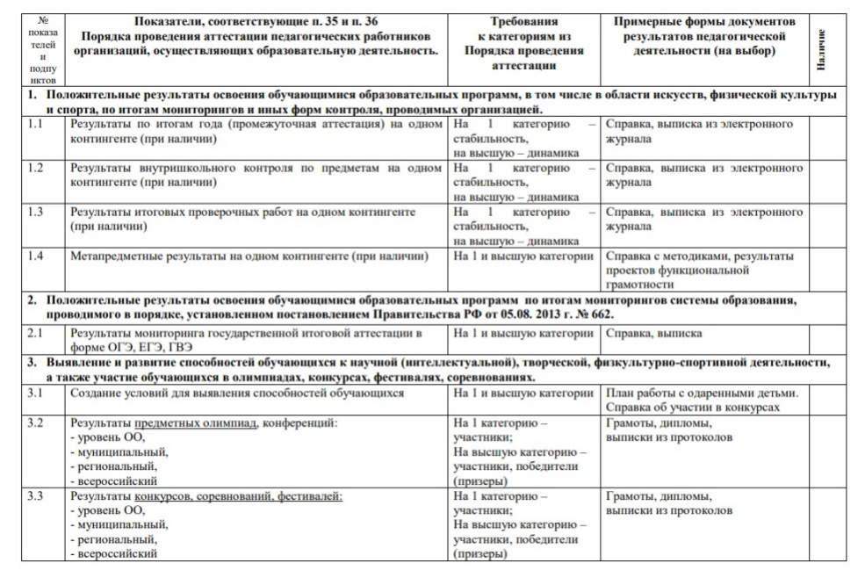
Различие между Регламентами 2023 и 2024 гг.
БЫЛО 26 сентября 2023 г. № пр. 23а-1280 | СТАЛО 30 сентября 2024г № пр. 23а-1141
Приложение № 6 | Приложение № 8
Различие экспертных заключений состоит в том, что в новом регламенте убраны баллы согласно п. 11 «ответам Минпросвещения России и Общероссийского профсоюза образования на часто задаваемые вопросы от 7 мая 2024 г. № 08-610/262 по применению Порядка проведения аттестации».

Slide 9
Педагог, прежде чем подать заявление для установления квалификационной категории, проводит всесторонний самоанализ своей профессиональной деятельности в соответствии с Порядком проведения аттестации в целях установления квалификационной категории
(Приказ от 24 марта 2023 г. № 196 «Об утверждении Порядка проведения аттестации педагогических работников организаций, осуществляющих образовательную деятельность»).

Slide 10
Показатели профессиональной деятельности
П. 35. Первая категория педагогическим работникам устанавливается на основе следующих показателей их профессиональной деятельности:
1. стабильных положительных результатов освоения обучающимися образовательных программ, в том числе в области искусств, физической культуры и спорта, по итогам мониторингов и иных форм контроля, проводимых организацией;
2. стабильных положительных результатов освоения обучающимися образовательных программ по итогам мониторинга системы образования, проводимого в порядке, установленном Правительством Российской Федерации;
3. выявления развития у обучающихся способностей к научной (интеллектуальной), творческой, физкультурно-спортивной деятельности;
4. личного вклада в повышение качества образования, совершенствования методов обучения и воспитания, транслирования в педагогических коллективах опыта практических результатов своей профессиональной деятельности, активного участия в работе методических объединений педагогических работников организации.

Slide 11
Показатели профессиональной деятельности
П.36 Высшая категория педагогическим работникам устанавливается на основе следующих показателей их профессиональной деятельности:
1. достижения обучающимися положительной динамики результатов освоения образовательных программ, в том числе в области искусств, физической культуры и спорта, по итогам мониторингов, проводимых организацией;
2. достижения обучающимися положительных результатов освоения образовательных программ по итогам мониторинга системы образования, проводимого в порядке, установленном Правительством Российской Федерации;
3. выявления и развития способностей обучающихся в научной (интеллектуальной), творческой, физкультурно-спортивной деятельности, а также их участия в олимпиадах, конкурсах, фестивалях, соревнованиях;
4. личного вклада в повышение качества образования, совершенствования методов обучения и воспитания, и продуктивного использования новых образовательных технологий, транслирования в педагогических коллективах опыта практических результатов своей профессиональной деятельности, в том числе экспериментальной и инновационной;
5. активного участия в работе методических объединений педагогических работников организаций, в разработке программно-методического сопровождения образовательного процесса, профессиональных конкурсах.

Slide 12
Перечень документов, необходимых для предоставления в аттестационную комиссию:
1) Заявление с приложениями.
Заявление педагогического работника – 1 лист: (приложение № 1, № 2 к Регламенту), в котором указываются фамилия, имя, отчество педагогического работника, сведения о месте работы и должности, сведения о квалификационной категории, на которую претендует педагогический работник, сведения о ранее присвоенной квалификационной категории (при наличии), сведения о государственных наградах (при наличии), номер телефона, адрес электронной почты.
согласие на обработку персональных данных (приложение № 3 к Регламенту);
диплом о профессиональном образовании, переподготовке (в случае перемены фамилии прилагается копия свидетельства о браке);
документ, подтверждающий наличие имеющейся квалификационной категории (приказ или запись в трудовой книжке).
ходатайство работодателя (на категорию «педагог-методист», «педагог-наставник»), ходатайство руководителя, включающее мотивированную, объективную оценку результатов профессиональной деятельности (для педагогических работников, имеющих государственные награды, почётные звания и др.)
2) Опись документов индивидуальной папки.
3) Экспертное заключение или чек-лист.
4) Индивидуальная папка (папка-накопитель).

